Slide 1
27 mil kommunalt skötta vandringsleder

Slide 2
10 mil föreningsskötta vandringsleder

Slide 3
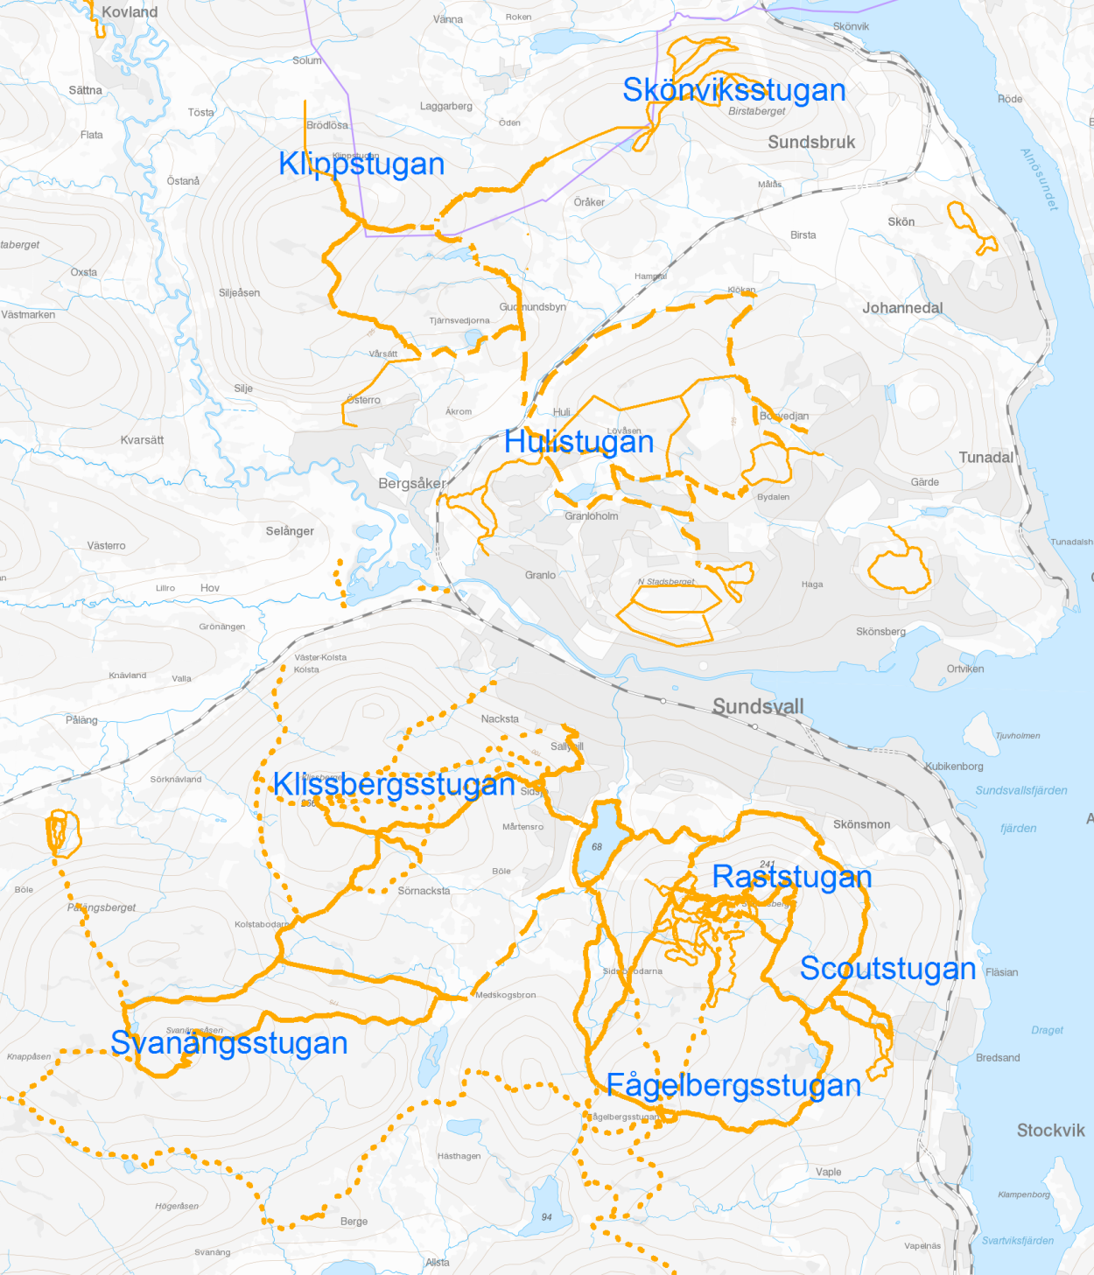
10 frilufts-stugor med servering

Slide 4
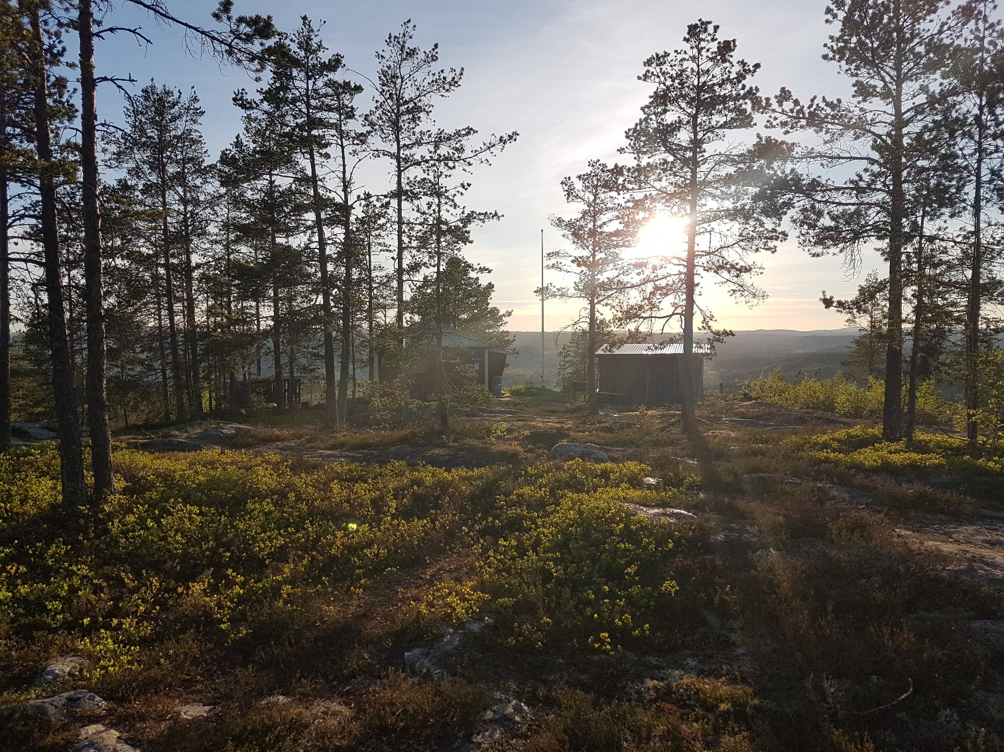
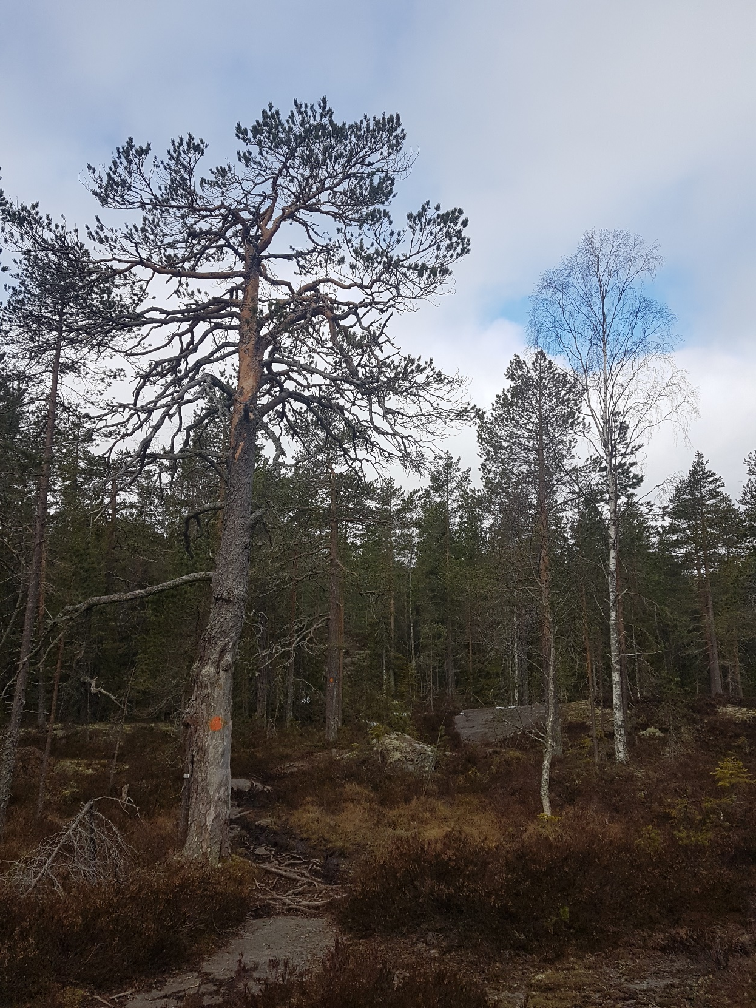
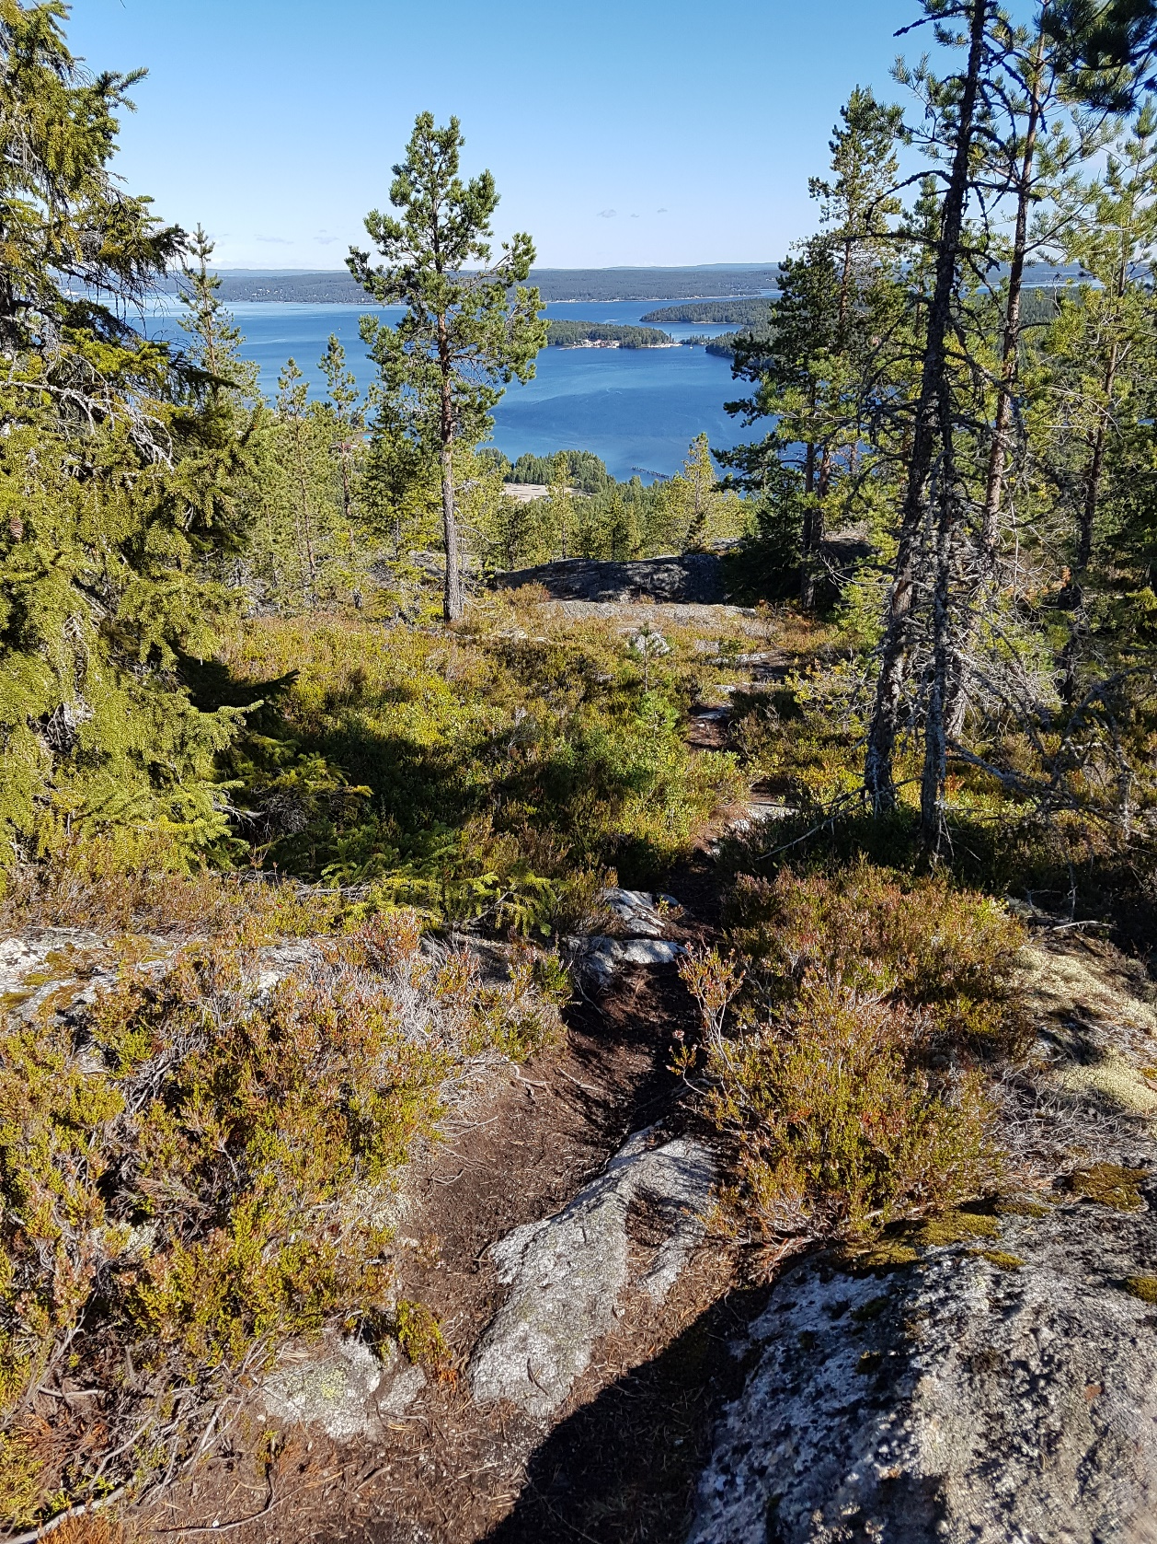
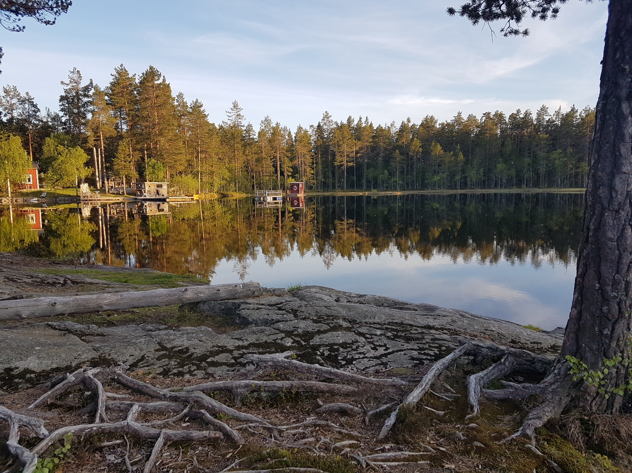
Vår natur Hällmarks-tallskog

Slide 5
